Slide 1
新品电话手表
Z7

Slide 2

01
新产品Z7介绍
目录
02
整机实物图功能说明
CONTENT
03
整机测试参数
04
常见问题说明

Slide 3

1
新产品Z7介绍

Slide 4
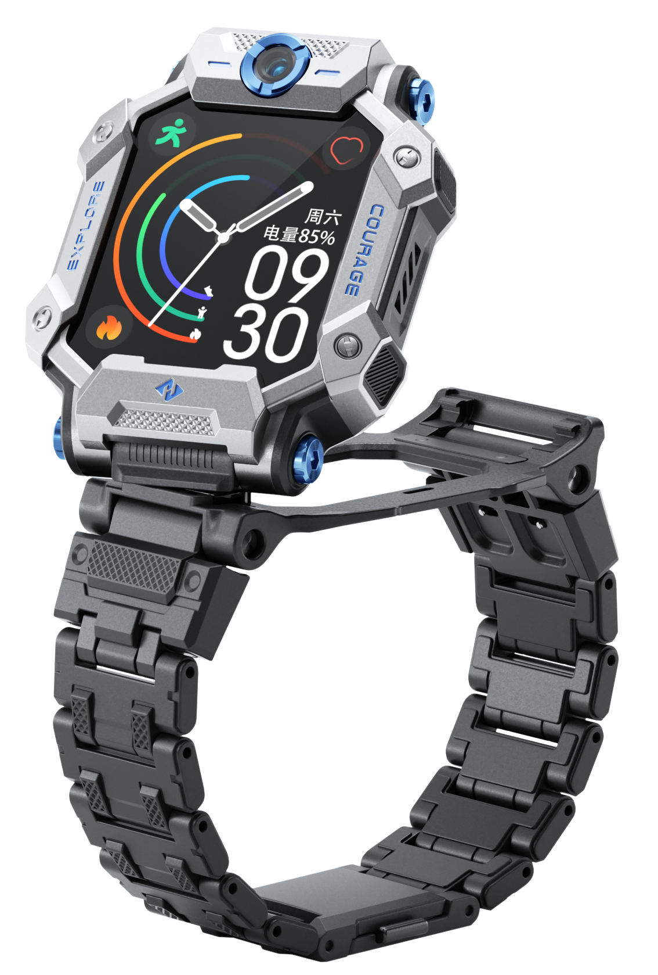
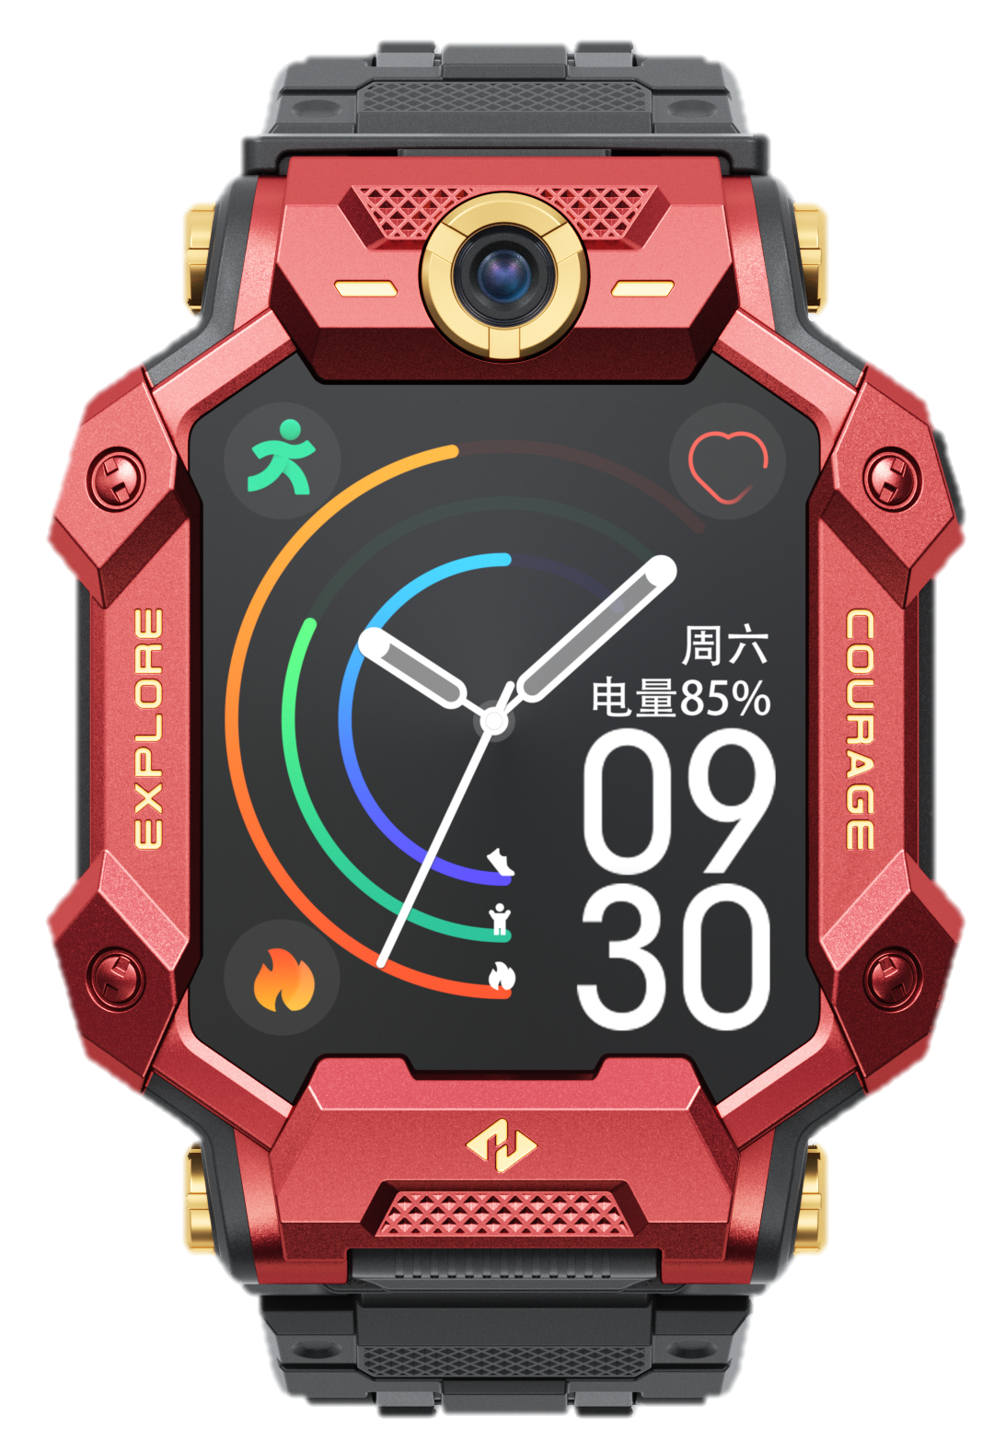
旋转双摄丨Z7

Slide 5

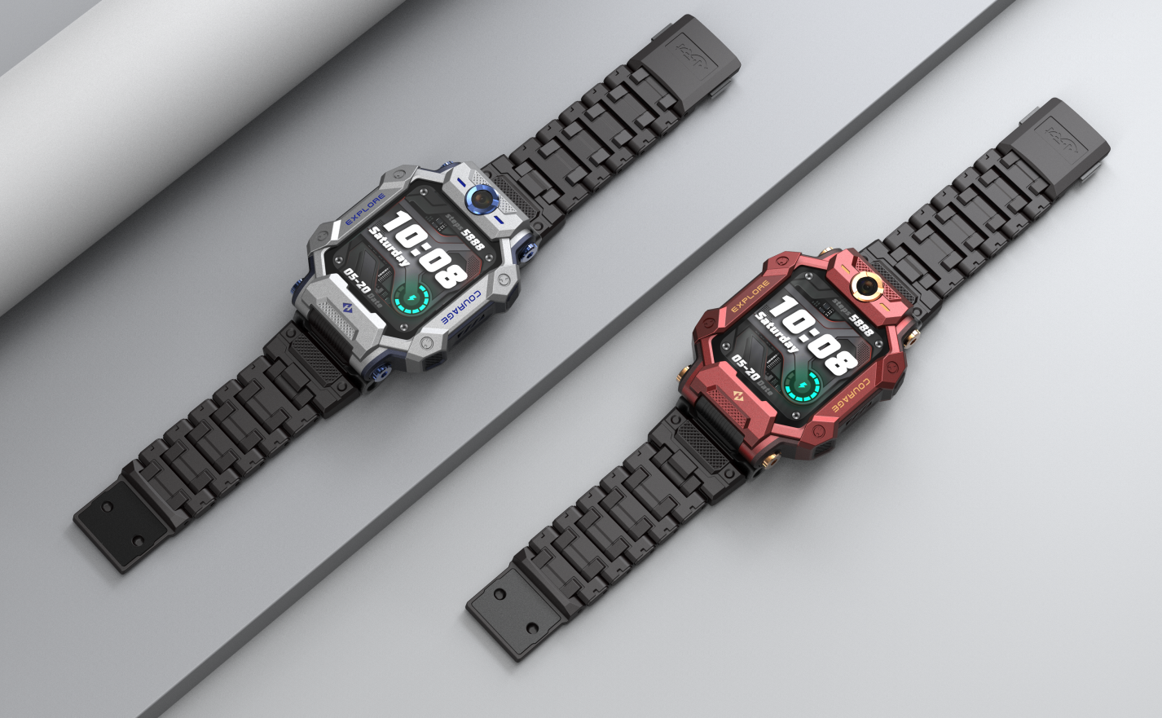
皓月银
洛神朱

Slide 6
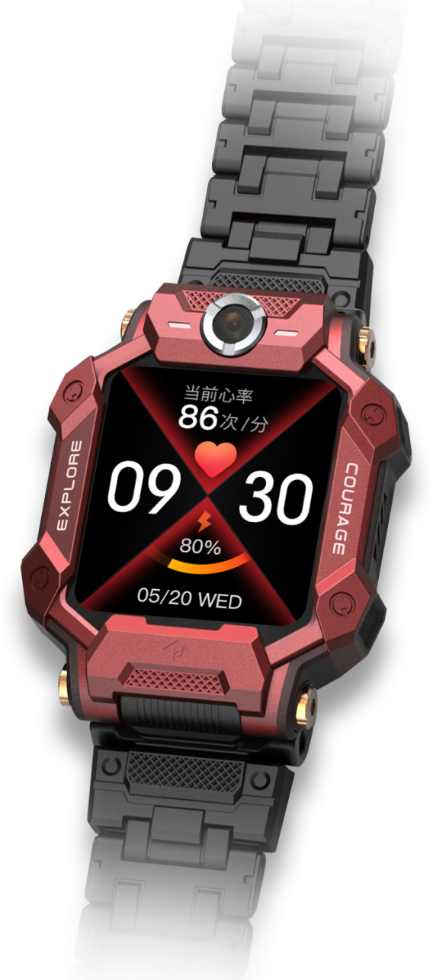
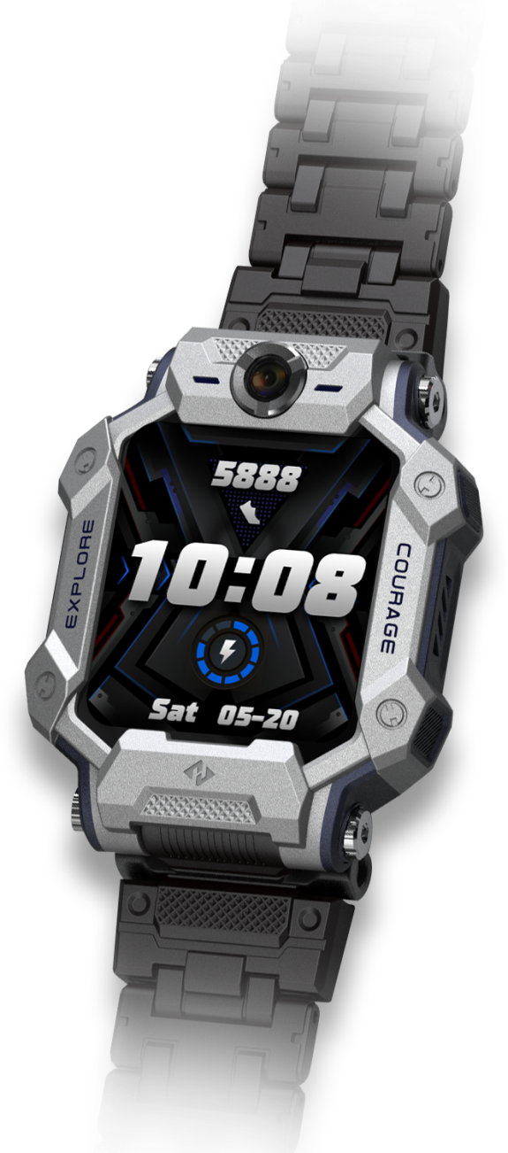
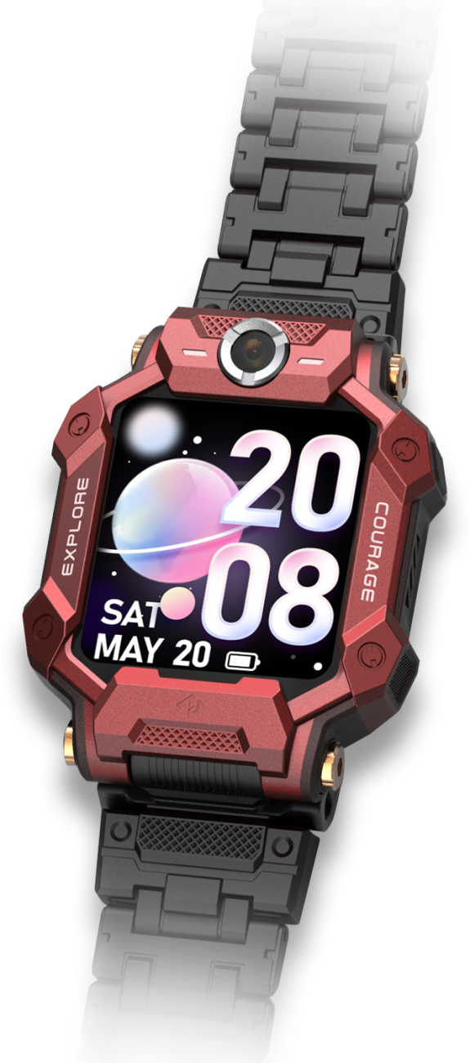
酷炫的表盘配合机身的整体设计，让手表更加酷炫

Slide 7
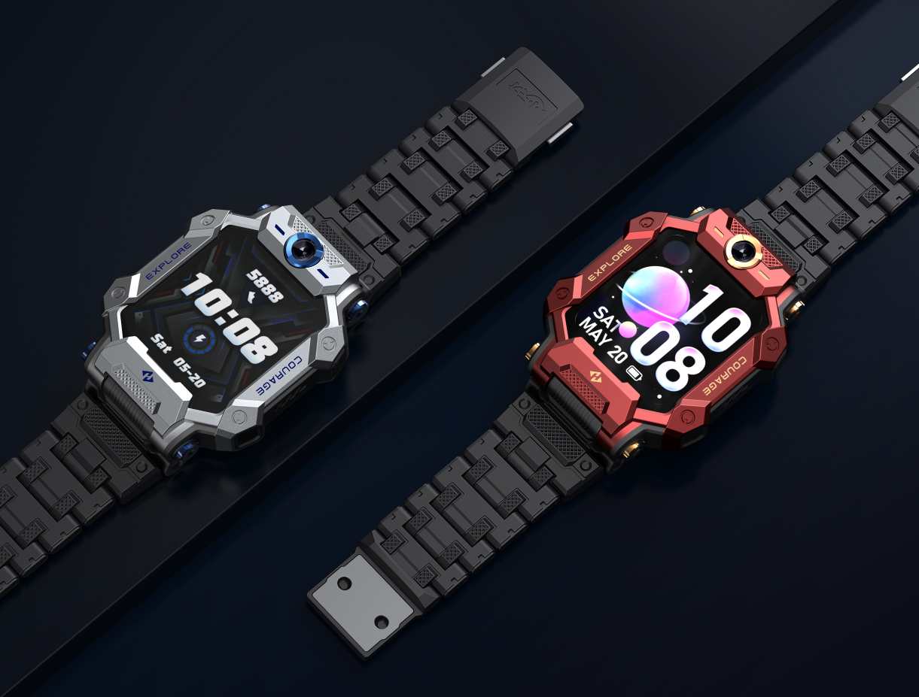
主机：
1、业内首创TPU涂装工艺，突破表身TPU质感限制，不仅保留了机身良好的防护性、抗冲击性，也让产品更有价值感。
2、全新的TPU涂装工艺具有良好的耐磨，抗脏污效果，经得起儿童各种生活场景中的考验。
3、新一代电话手表旗舰机的造型，通过融入更多科幻感、机甲感的设计元素来诠释儿童心中的“酷炫”感 ，传递更坚韧、更勇敢的设计语义 。
4、主机厚度减薄7％（15mm减至14mm）更轻薄，长度和宽度尺寸优化，整机更加小巧。
5、延续独有的机身翻转加旋转功能，拍摄体验不打折。严苛的设计标准，十万次翻转，六万次旋转保证儿童安心使用。
6、强悍的防水设计，游泳佩戴无压力。

Slide 8
表带：
1、关注表带细微的舒适体验，创新性加入尺寸微调机构，四档调节，每档可调2mm，松紧自由掌控。
2、延续儿童电话手表领域独有的链状构造。塑胶材质带来轻巧的佩戴体验，同时具有良好的耐脏污和透气性。
3、延续独有的磁吸闪扣构造，儿童佩戴无难度。
充电：
1、侧面磁吸充电设计，加入防反构造，使用更方便。

Slide 9
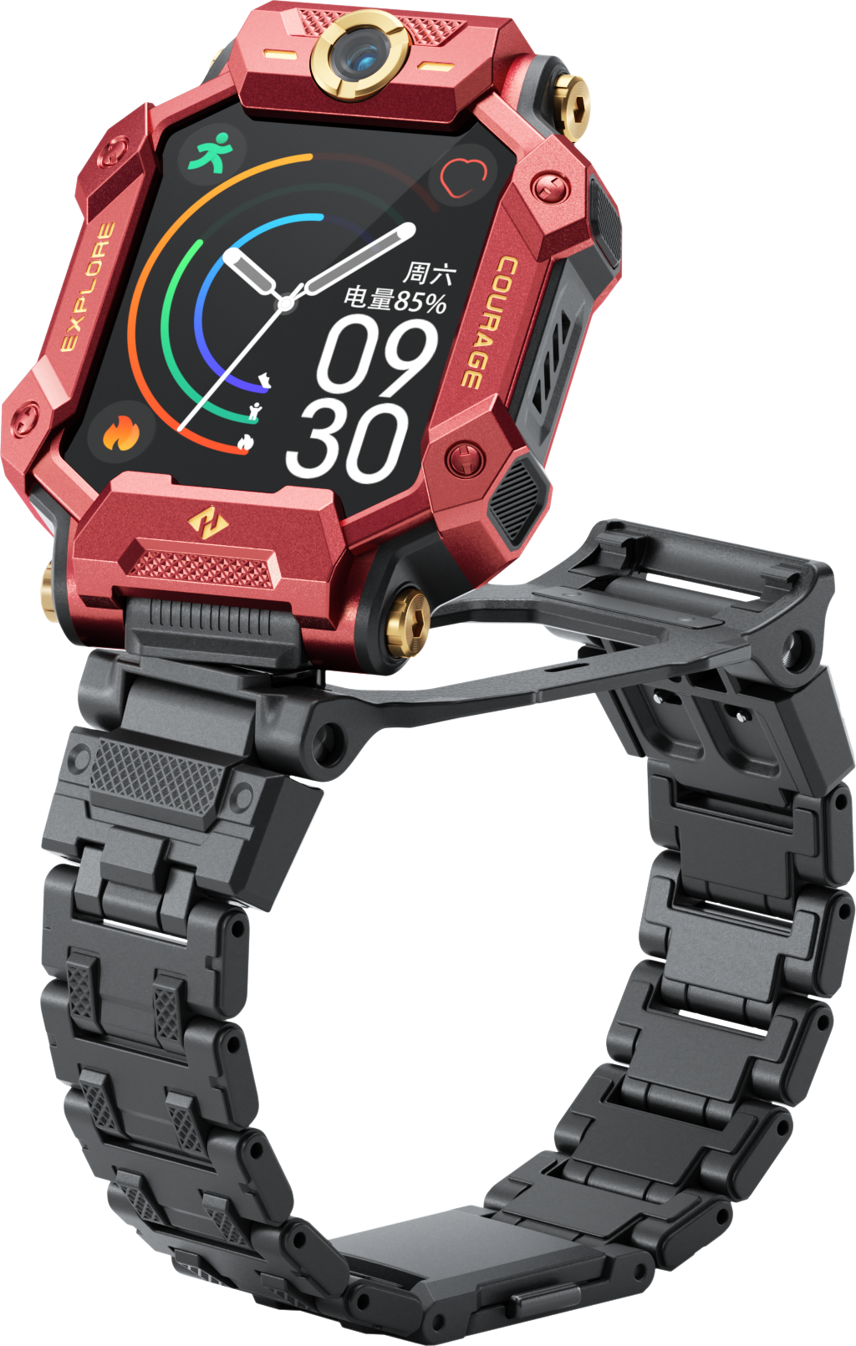
最好的外拍手表
翻转+360°旋转
前置500万+后置800万
32GB大存储
高通wear4100处理器
1.6寸AMOLED屏幕

Slide 10
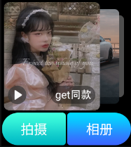
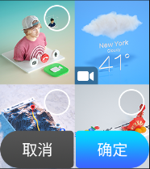
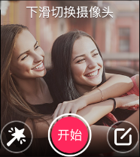
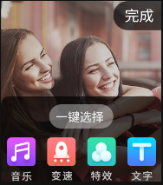
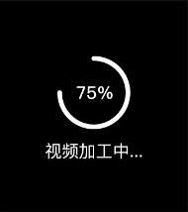
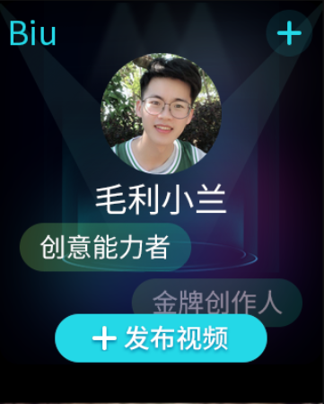
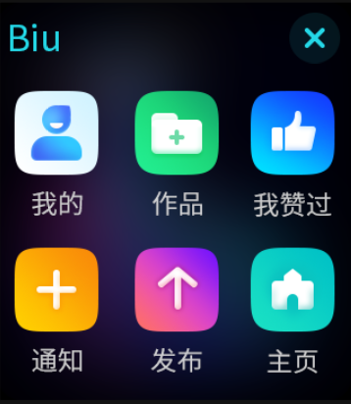
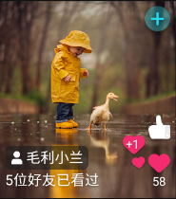

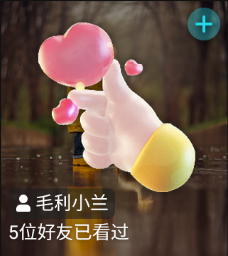

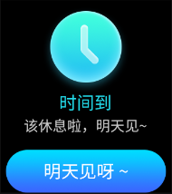
旗舰首发，专属儿童的影像创作社区
800W高清摄像头，Wear 4100强劲算力，32G存储空间加持
创作工具：AI剪辑，一键成片；趣味特效，创意童趣
手表创作视频
也能简单有趣
互动体验：不止于赞，biu 一下，趣味打赏，惊喜彩蛋

Slide 11
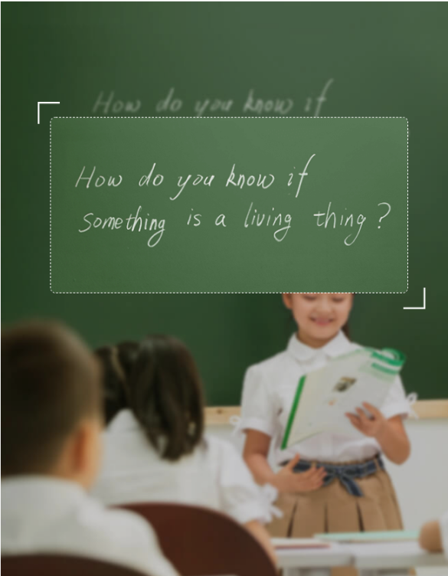
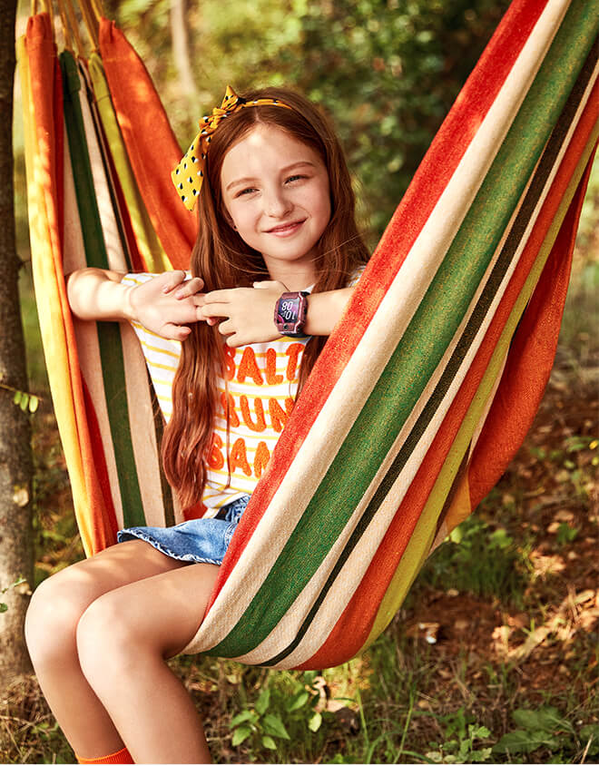
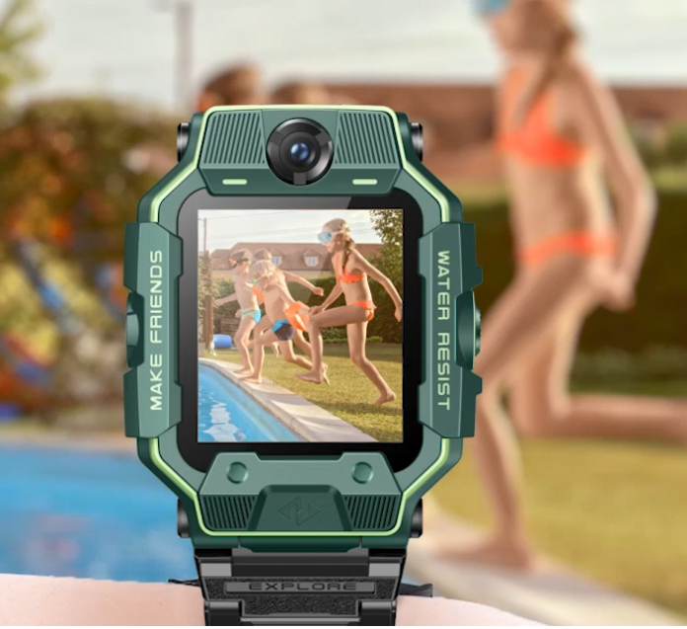
专为孩子设计的拍照模式
支持语音控制“拍照”
更多趣味玩法：美颜、贴纸相机、爱趣拍相机等
拍黑板
快拍
实况
自动识别黑板，书本区域并剪切
有些瞬间总是稍纵即逝，翻起瞬间快速抓拍
孩子总是喜欢动的东西，实况可以让孩子的照片动起来

Slide 12
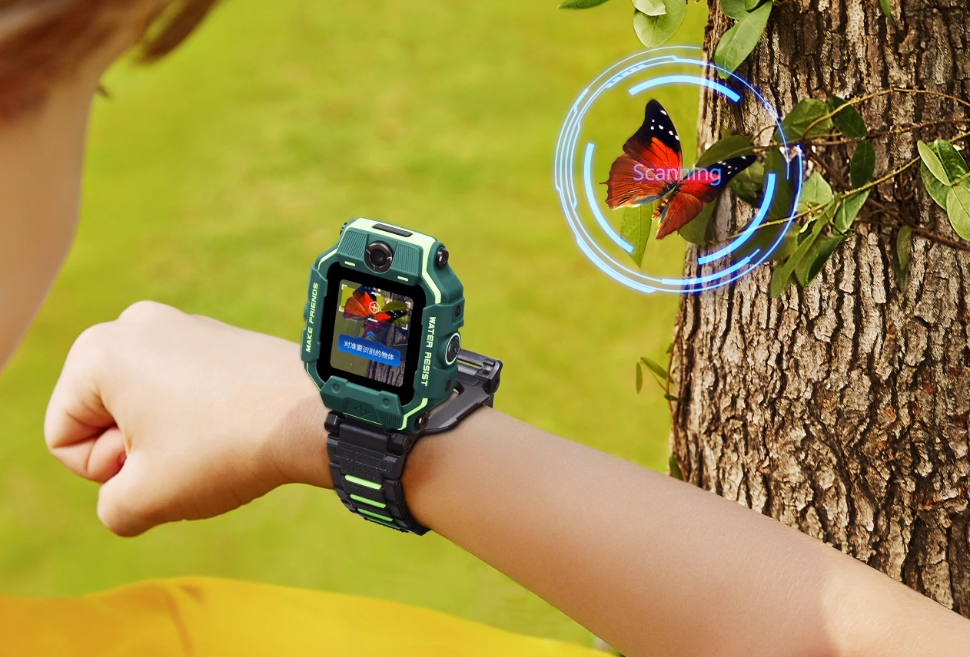
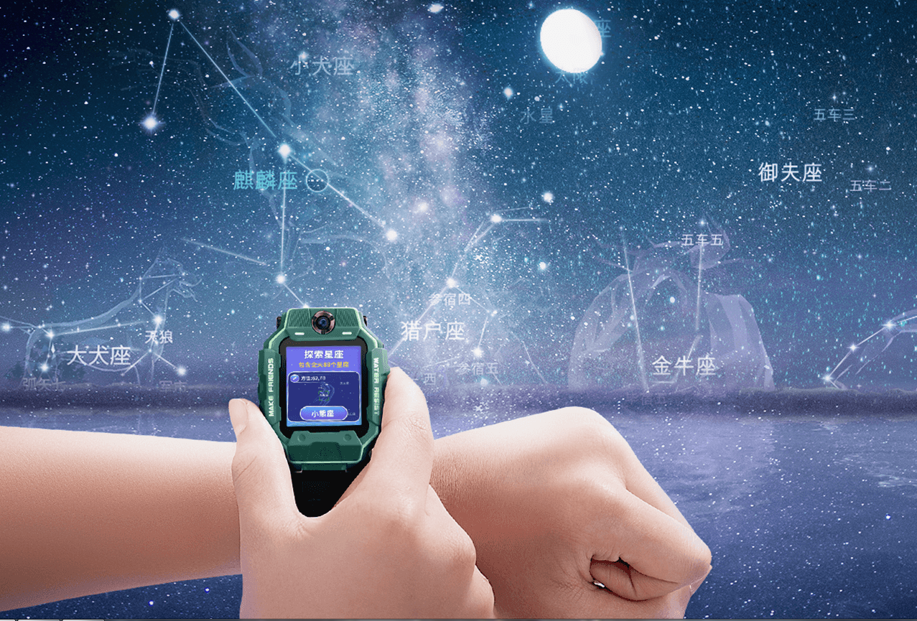
探索未知世界
智能识物，帮孩子认识动植物，了解生活习性
探索星空，让看不见的星星也能呈现在眼前

Slide 13
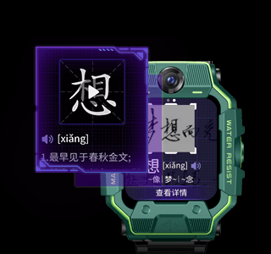
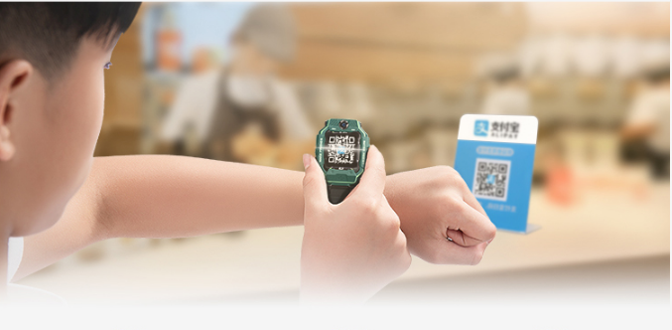
更多外拍实用功能
扫码支付
拍立查，汉字、单词不会一扫即查

Slide 14
让家长更省心、放心
安全
品质
续航
管控

Slide 15
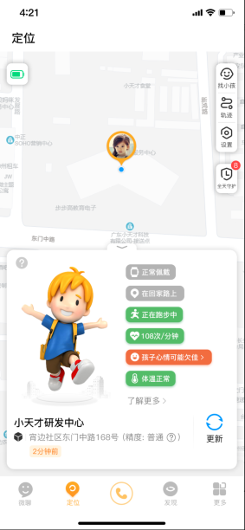
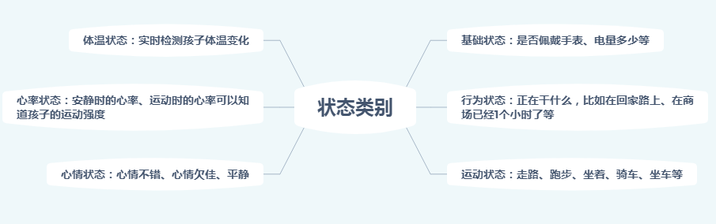

安全
实时状态守护
家长看到的不是一个冰冷的位置信息，而是感受到的是孩子的状态，比如 “孩子在学校、目前正在坐着的状态应该是在上课，心情不错，上课应该挺积极”、 “孩子在走路回家的路上，预计10分钟后可以到家”
心情不错
用到的技术包括：独立的GPS、心率传感器、儿童行为状态识别算法 、低功耗方案设计、儿童运动状态算法、儿童心情识别算法、儿童体温筛查算法等；

Slide 16
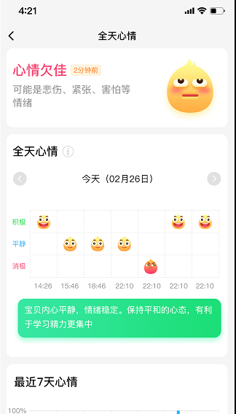
全天心情记录
除了能够看到孩子的实时状态外，还可以了解到孩子全天心情的变化，关注孩子的情绪变化，能够更好的了解孩子状态，与孩子沟通
心情不错

Slide 17
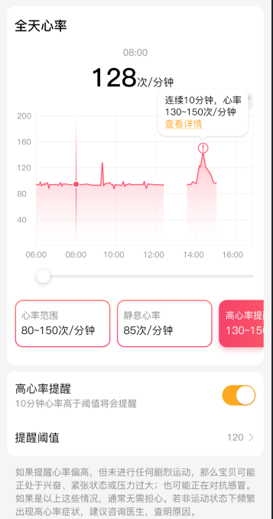
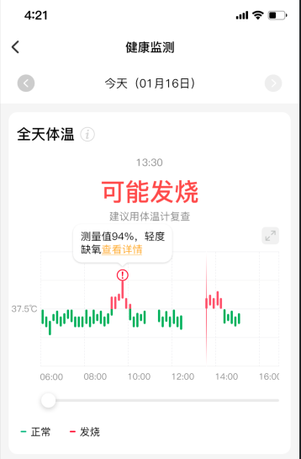
全天体温及心率变化监测
全天体温筛查，能够实时检测孩子体温变化的趋势，体温异常时能第一时间通知家长和孩子，孩子发烧状态时能够实时看到体温是在上升还是下降，比体温计、额温枪更加方便（该功能与中山大学附属东华医院进行了临床验证）
全天心率检测，能够记录全天安静时的心率，心率过高时会及时提醒，也能记录孩子运动时的心率，心率的变化是反应孩子体质状态的重要特征
心情不错

Slide 18
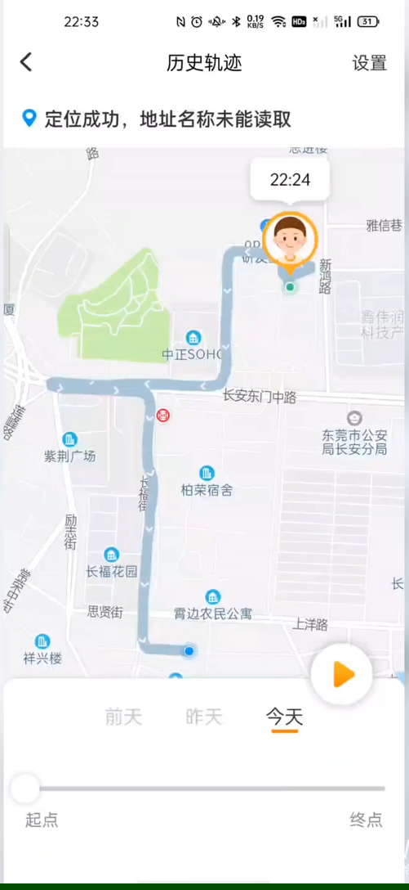
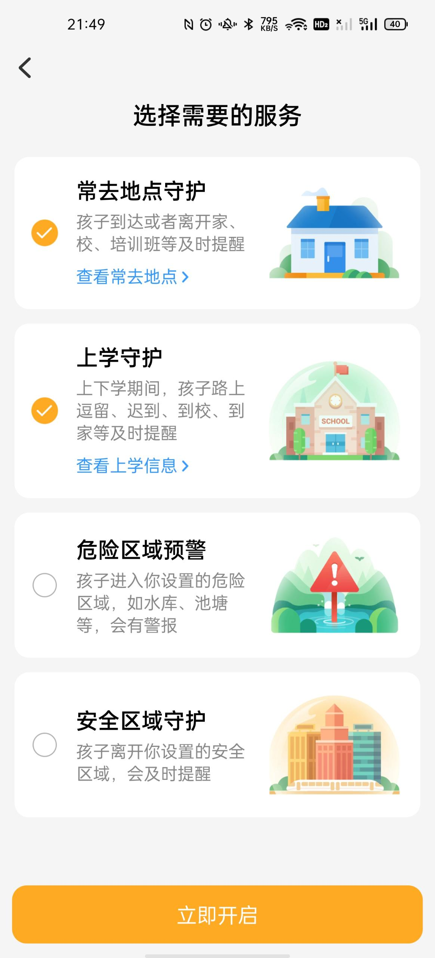
高精度轨迹和全天安全守护
独立的GPS，结合圆极化天线方案（专利技术）室外定位信号提升1倍以上，定位更精准
低功耗方案设计，室外状态5秒钟定位一次高精度的还原孩子的轨迹
通过精度轨迹结合个性化算法，家长不打开手机也能及时的知道孩子是否到校、离校、到家、离家、是否路上逗留

Slide 19
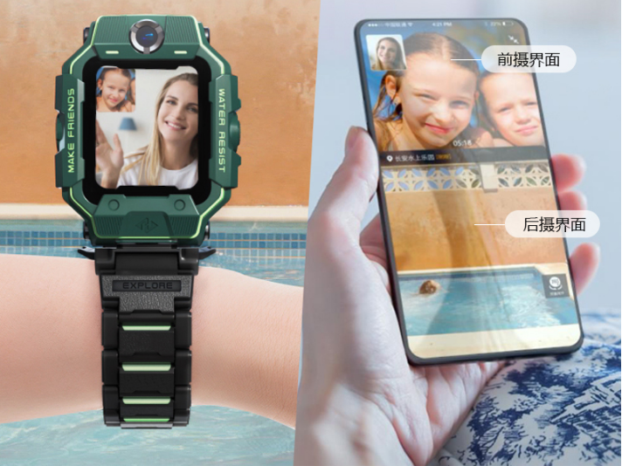
针对孩子设计的视频通话，只为让家长更放心
视频通话来电预览，没接通也能提前了解孩子那边的状态
720P高清视频，看的更清楚
前后摄随意切换，看孩子、看环境都可以
双摄同开，更加精准的确定孩子的位置

Slide 20
品质
多重防护设计，看得见的可靠
TPU软胶套，能够有效缓冲撞击时的压力，保护手表机身
游泳级防水设计，戴着手表游泳也没问题
10万次翻转寿命实验，6万次旋转寿命
洗手液、汗液等耐腐蚀实验等超过250项品质测试实验

Slide 21
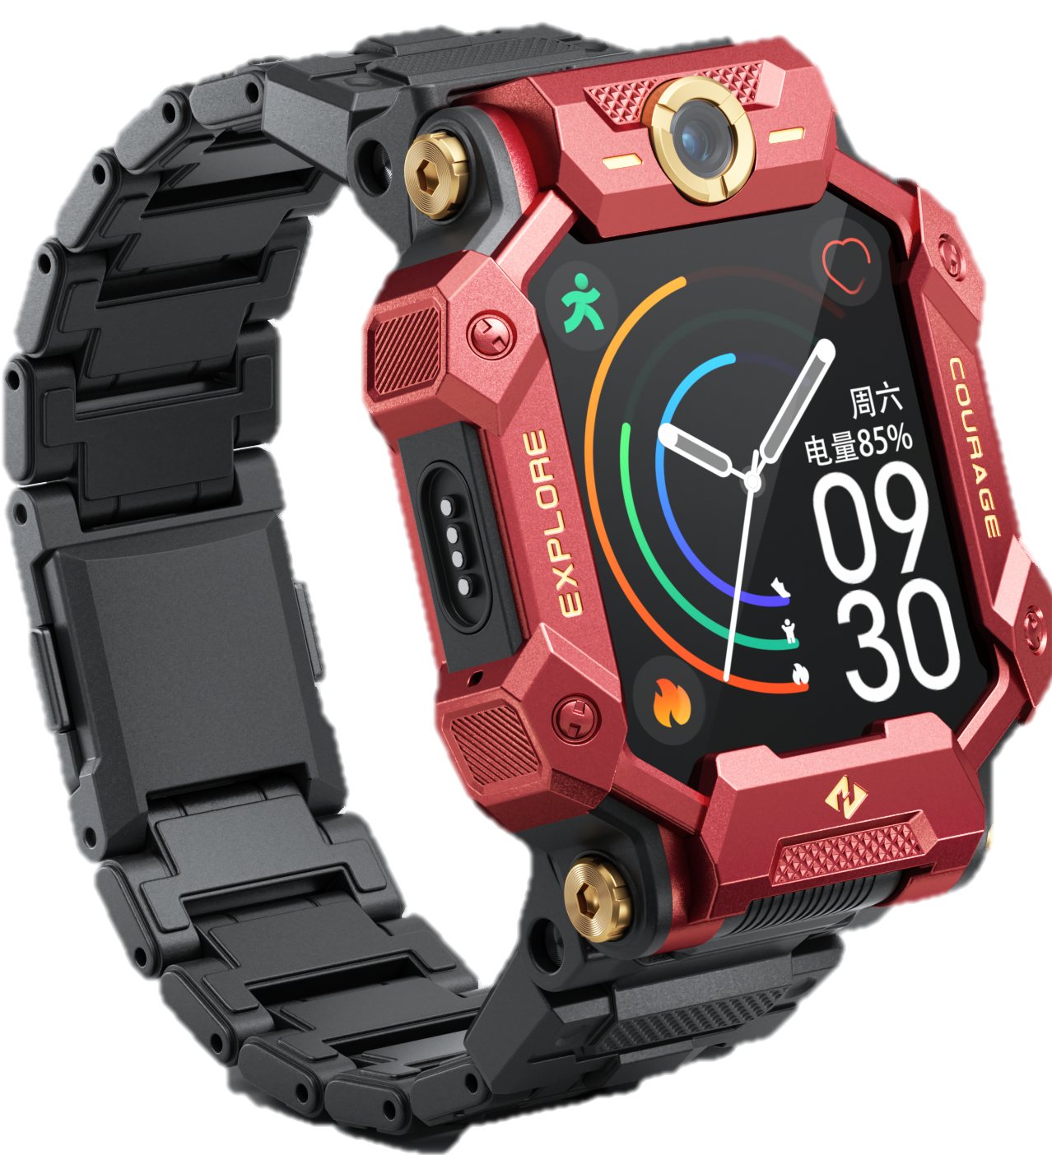
续航
大电量+省电算法
真正的高能量密度电池，能量密度高于Apple watch再兼顾了手表的体积、重量的状态下仍然保持了800mAh的电池设计
省电算法，当电量低于20%时手表自动进入长续航模式，该模式下手表仍然可以打电话、定位，该模式下手表仍可正常使用10小时以上

Slide 22
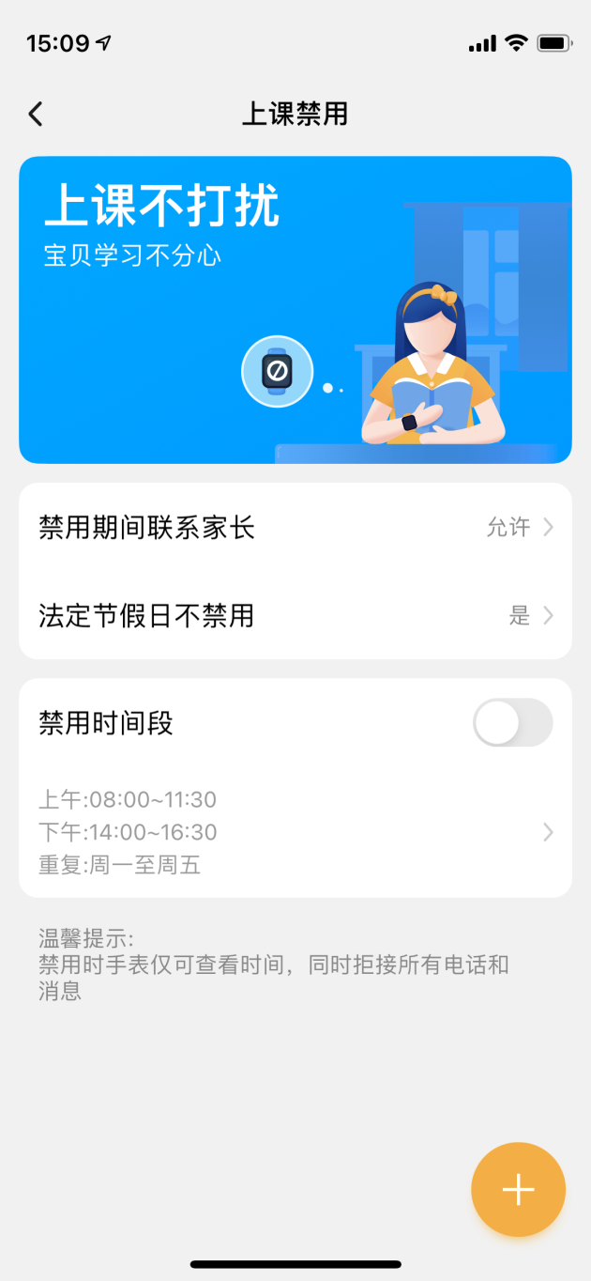
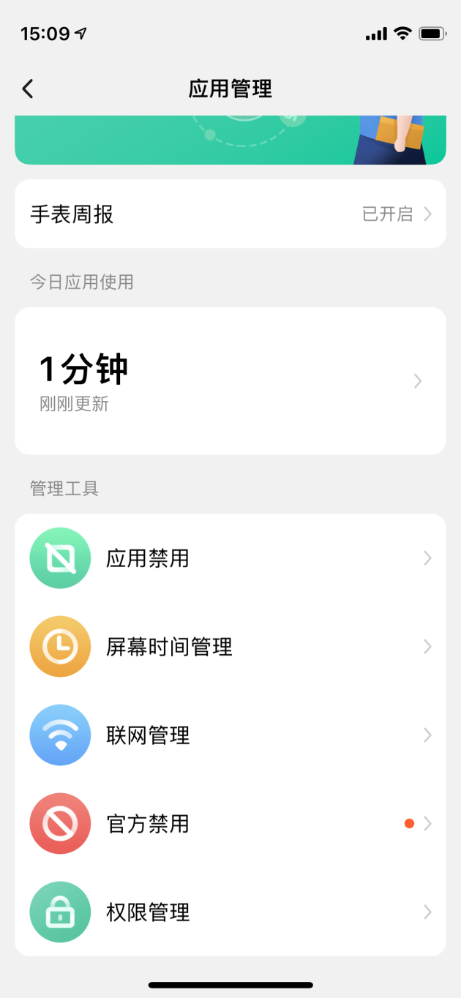
管控
全方位家长管理，手表好用，但是不会打扰孩子学习
上课禁用，保证孩子在学校、培训班不会被打扰
全方位的应用管理，让孩子更加合理的使用手表

Slide 23
每个父母都希望自己的孩子能够健康、快乐、自信的成长，运动就是最好的方式，运动能让孩子认识更多的朋友，收获更多的快乐！

Slide 24
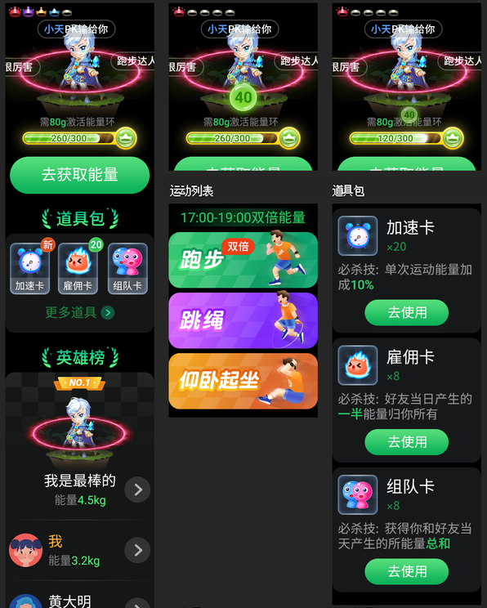
运动 – 通过趣味化的方式，让孩子更爱运动
运动就是搜集能量，搜集的能量越多，等级就会越高，在好友之间的排名就会越靠前
每天搜集的能量完成一定小目标时就会奖励孩子积分以及和好友之间互动的小道具
所有运动的项目都是采用PK竞赛的方式，随机为匹配对手，赢了不仅能获得能量，还能有额外的奖励
运动项目跑步、跳绳、仰卧起坐都是跟学校要求的运动项目一致，孩子运动的过程也能锻炼体测能力

Slide 25
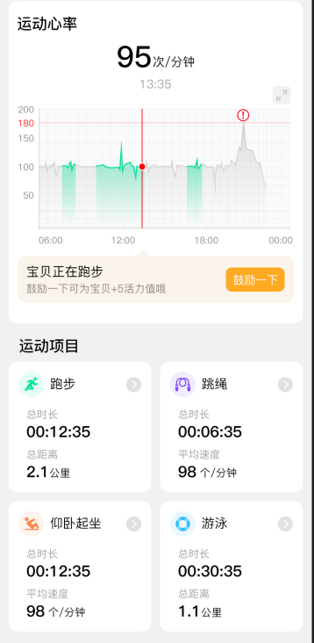
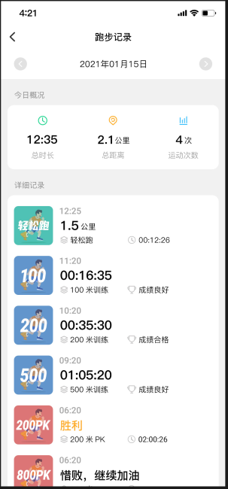

运动 – 了解孩子运动时的身体状态，让孩子更健康的运动
家长可以看到孩子运动时的心率状态，运动心率过高及时提醒孩子和家长
记录孩子各项运动成绩，了解孩子运动能力的变化

Slide 26
更多创新设计
声音
外观
采用超线性扬声器+高压PA，听音乐时声音效果与iPhone 12相当
更轻薄的机身设计，比巅峰版薄7%（15到14mm）
充电
侧面磁吸充电+防反插设计，更方便
采用FFC充电设计，充电时间比巅峰版缩短25%，90分钟可充满
WiFi
WiFi信号相比巅峰版增强60%，连接更稳定

Slide 27
硬件配置及差异化
类别 | Z6 | Z6巅峰版 | Z7
机构特征 | 翻转 | 360°旋转 | 360°旋转
表带 | 硅胶表带 | 磁吸+微调表带 | 磁吸+微调表带
CPU | wear2100 | Wear4100 | Wear4100（更低功耗）
前摄像头 | 500W | 500W | 500W
后摄像头 | 800W | 1300W | 800W
内存 | 8GB | 8GB | 32GB
GPS | 芯片内GPS | 芯片内GPS | 独立低功耗GPS
屏幕 | 1.4寸 AMOLED | 1.6寸 AMOLED | 1.6寸 AMOLED
电池 | 760mAh | 800mAh | 800mAh
NFC | 无 | 全功能NFC | 无
扬声器 | 普通扬声器 | 超线性扬声器 | 超线性扬声器+高压PA
心率传感器 | 无 | 无 | PPG心率传感器
防水等级 | 20米 | 20米 | 20米

Slide 28
2
整机实物图功能说明

Slide 29
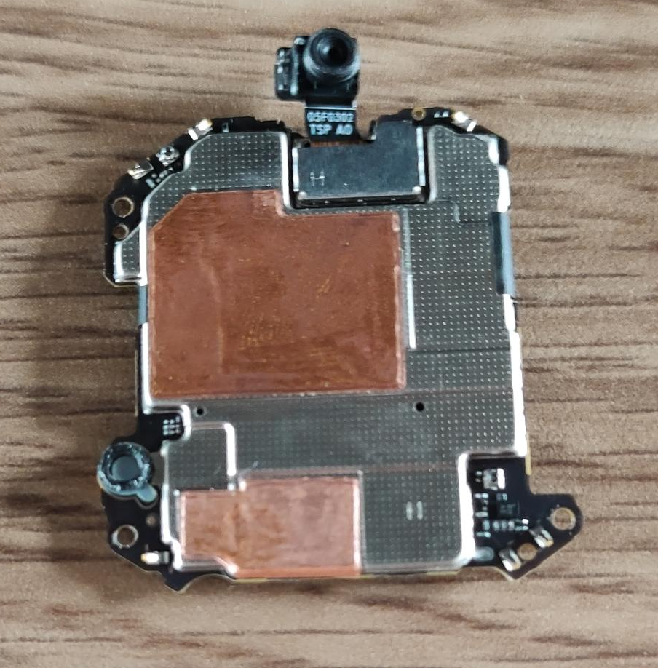
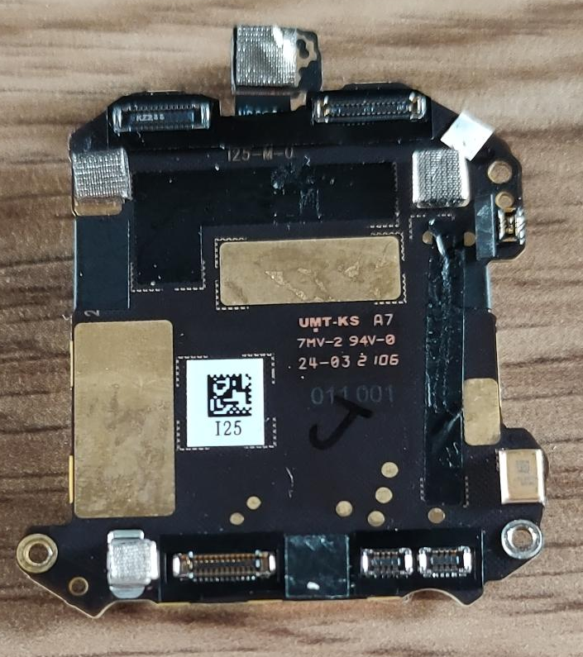
显示屏插座
后摄像头插座
WiFi/BT/GPS天线
1、2：短接后从USB启动烧录
3：电池负极
4：电池正极
5：电池ID
6
6：电池NTC
5
7
7：USB 5V
2
3
4
1
USB插座
电池插座
主天线
SIM卡&PPG插座

Slide 30
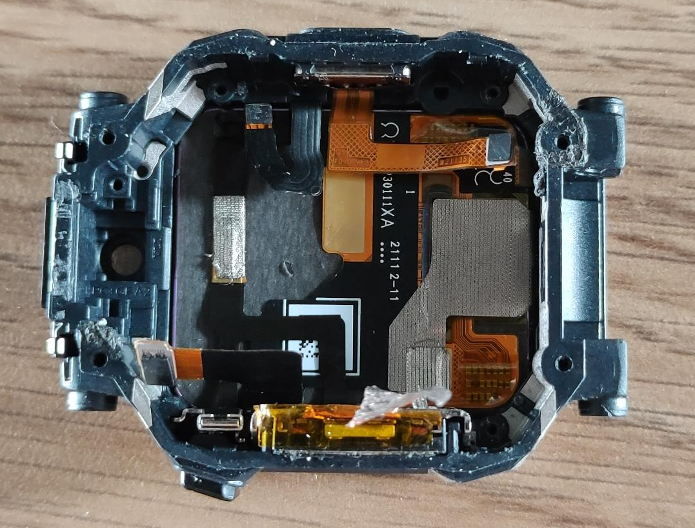

Slide 31
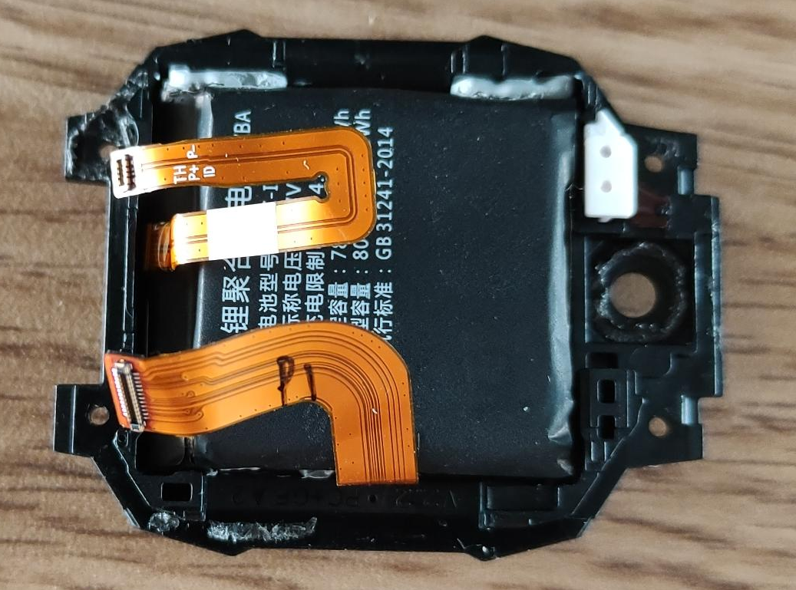

Slide 32
3
整机测试参数

Slide 33
充电电流与温度的关系
机型 条件 | Z7 （780）
环境温度（℃） | 电池温度（℃） | 线上充电流（mA）
-5 | -1 | 0
0 | 3 | 220
10 | 10 | 340
15 | 15 | 390
20 | 20 | 620
30 | 30 | 640
40 | 40 | 640
45 | 45 | 0

Slide 34
适配器充电时长
状态（充电过程中机器会发热） | 常温（25±3℃）
从过放保护，充到有图标提示时间 | 39s
从过放保护，充到能正常开机时间 | 1min06s
低电到充满电时间 | 开机：1h40min 过放：1h49min

Slide 35
充电电流电压
状态 | 电压 | 单位 | 常温，电源适配器
 |  |  | 开机亮屏 | 开机关屏 | 关机
预充充电（±50mA） | 3.0V | mA | 不开机
恒流充电（±50mA） | 3.5V | mA
 | 3.6V | mA | 701.0 | 713.8 | 出现关机充电画面
 | 3.9V | mA | 710.6 | 713.4
 | 4.0V | mA | 548.0 | 686.9
 | 4.15V | mA | 533.0 | 536.1
恒压充电 | 4.18V | mA | 532.0 | 536.0
 | 4.20V | mA | 531.2 | 536.1
 | 4.35V | mA | 417.5 | 489.2
 | 4.40V | mA | 281.0 | 239.7
截止 | 4.45V | mA | 3.9 | 2.3

Slide 36
待机耗电测试数据
待机耗电测试（电池容量：3.85V 780mAh）
卡状态 | 测试手表状态 | 开始电量 | 到低电时间 | 到自动关机时间
移动4G | 手表默认状态，不佩戴 | 100% | / | 156H
联通4G |  | 100% | / | 165H
电信4G |  | 100% | / | 165H

Slide 37
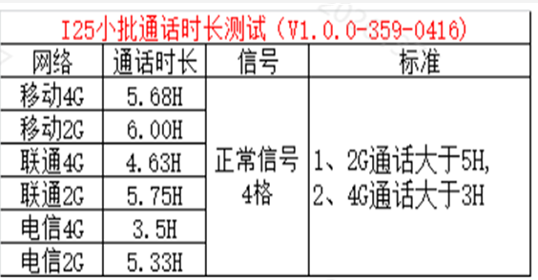

Slide 38
自检操作方法：连续点击绑定二维码7次，再长按下方绑定号字母，即可进入自检。
打开ADB方法：*#0769651#*

Slide 39
4
常见问题说明

Slide 40
Z7手表检测 心率 的原理
通过PPG信号中绿光信号获取到脉搏波动，并计算1min内脉搏波动周期的次数，测量范围60~240bmp。
Z7手表检测 体温 的原理
测量原理：小天才自研体温监测算法，通过连续心率监测测量体温变化趋势，测量时会存在一定延时，首次测量会存在一定误差，若持续一段时间体温超过37.5则判定为发烧；体温检测算法误差参考±0.5℃。
Z7手表检测 心情 的原理
测量原理：基于HRV心率变异性算法 ，将手表检测到的心率数据转换为心情状态；其中心情状态区分
为：心情积极、心情正常、心情一般。
Z7手表检测 血氧 的原理
通过PPG信号中红光和红外光信号获取到动脉血管中含氧血红蛋白含量占比含量。

Slide 41
运动时心率过高会提示家长吗？具体显示是怎样的？
运动时心率过高会提醒家长。默认运动高心率提醒阈值190（家长可修改），当孩子运动时心率超过阈值，则会提醒孩子结束运动，同时也会提醒家长该信息。
绿灯什么时候亮/熄灭（具体时间）？对人体的伤害是否符合标准？
绿灯在佩戴后20s以后会亮，摘下手表5s内熄灭。对人体无危害，已经过了光学危害相关的标准。
定位会具体到某栋楼某层吗？不是有高精准定位?
Z7新增独立高精度低功耗GPS，室外精准度提高；硬件无气压计，无法实现任意区域的楼层定位。
佩戴检测是否可以开关？
佩戴状态作为定位界面关键状态之一，无法关闭。
表粒出厂有赠送吗？
出厂会赠送2粒表粒。

Slide 42
是否支持人脸解锁、锁屏密码、截屏功能？
支持人脸解锁、密码解锁、截屏功能。
Z7是否有快充，充满电（100%）需要多久？
Z7不支持快充，从关机到充满电1h40min左右。
Z7开启高精准度轨迹，一天耗电是百分之多少？
仅开启高精度轨迹功能，不进行其他任何功能操作，手表一天耗电预估12%左右。
全天体温及心率变化检测记录，在家长APP端可以保存多久？是否支持导出。
全天体温、心情数据，用户可查阅最近7日数据，不可导出。
APP端是否会增加运动功能和健康检测的开关？
健康监测（体温、心率、血氧）、运动功能，未设置单独功能开关。

Slide 43
手表机身3个灯分别是做什么的？颜色对应的是什么意思？
中间是灯，两侧是不会发光的接收器。中间的灯，绿色用来检测心率，红色用来检测血氧。
手表翻转后会影响运动和健康检测吗？
翻转后不进行运动健康检测，但是仰卧起坐、跳绳和跑步还可以使用。
底部亮灯如果一定想关闭，怎么关？
通过“家长APP-更多-手表设置-心率监测”系统开关，可直接关闭PPG传感器，手表底部灯光将关闭。
视频通话时长是多少？
视频通话前摄场景：手表温度26°、环境温度26°时理想通话时长 移动、联通、电信4G网络状态下25分钟左右；WiFi状态下60分钟（60分以上没有测试） 视频通话双摄同开场景：手表温度26°、环境温度26°时理想通话时长 移动、联通、电信4G网络状态下15分钟左右；WiFi状态下20分钟（20分以上没有测试）

